Slide 1
Ankara Üniversitesi Araştırma Dekanlığı
QS Ranking 2024
QS Dünya Üniversite Sıralaması'nın 20.si , 104 ülkeden 1.500 üniversiteye içeren ve sıralamalarda istihdam edilebilirliği ve sürdürülebilirliği vurgulayan tek sıralamasıdır.
Bu yıl, şimdiye kadarki en büyük metodolojik geliştirme yapıldı ve üç yeni metriği kullanıma sunuldu: Sürdürülebilirlik, İstihdam Çıktıları ve Uluslararası Araştırma Ağı.

Slide 2
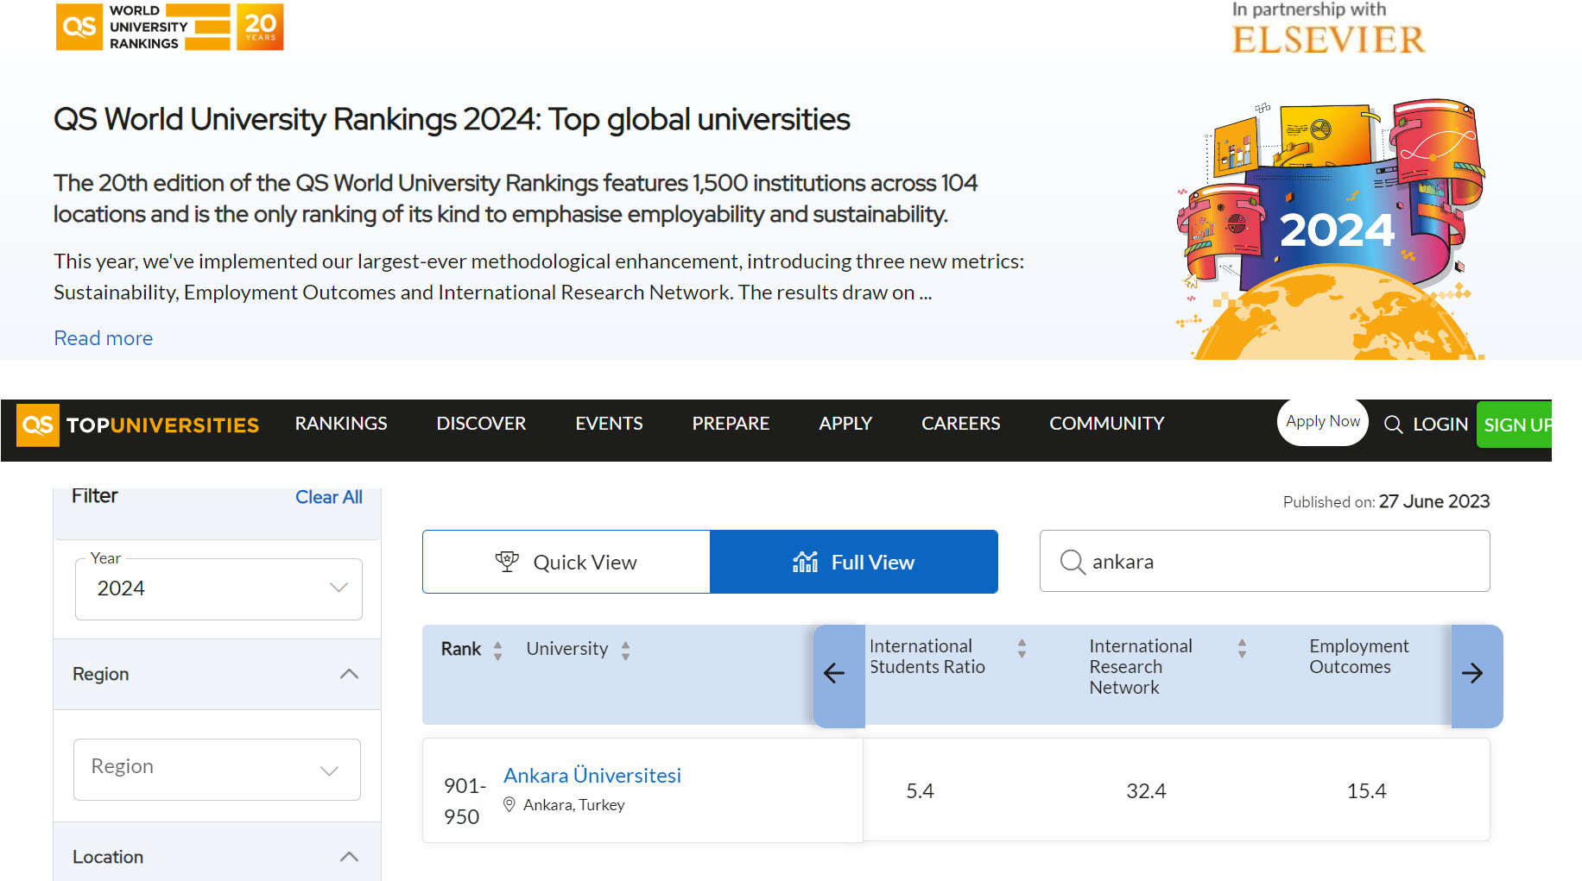

Slide 3
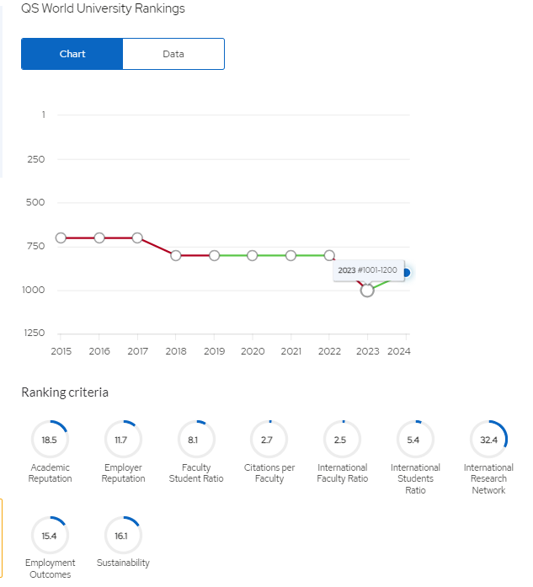
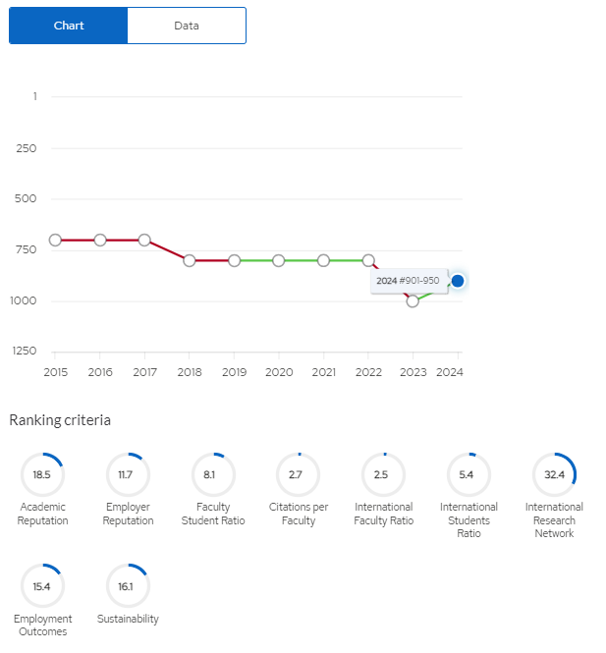

Slide 4
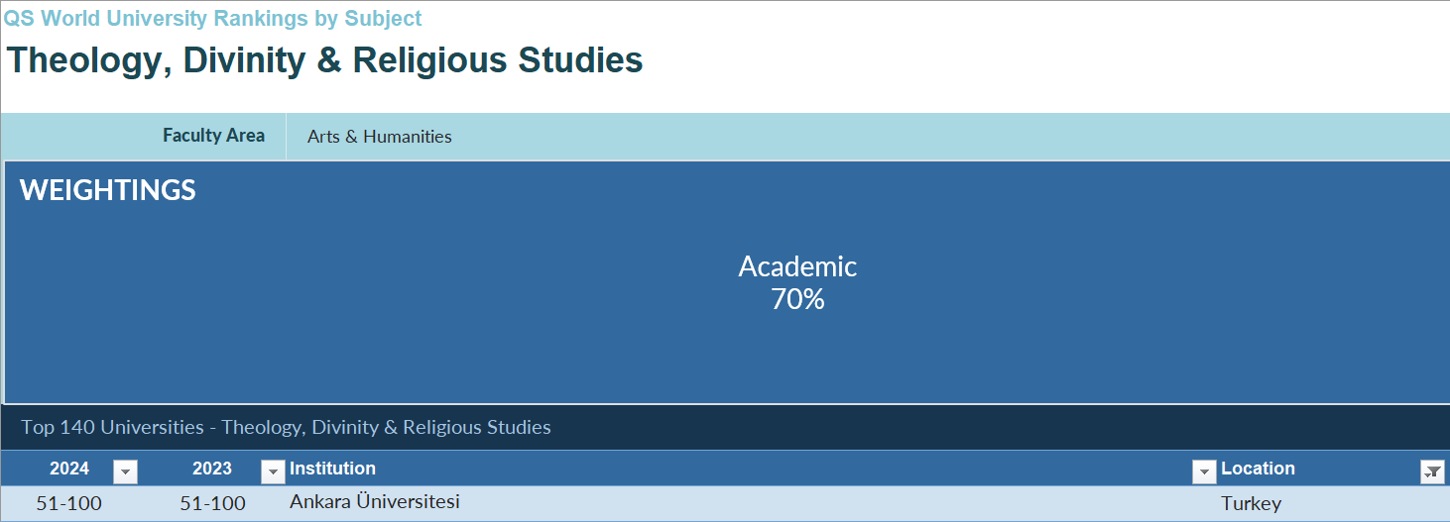
Konu bazlı sıralamalar (Subject ranking)
İlahiyat

Slide 5
Konu bazlı sıralamalar (Subject ranking)
Beşeri Bilimler

Slide 6
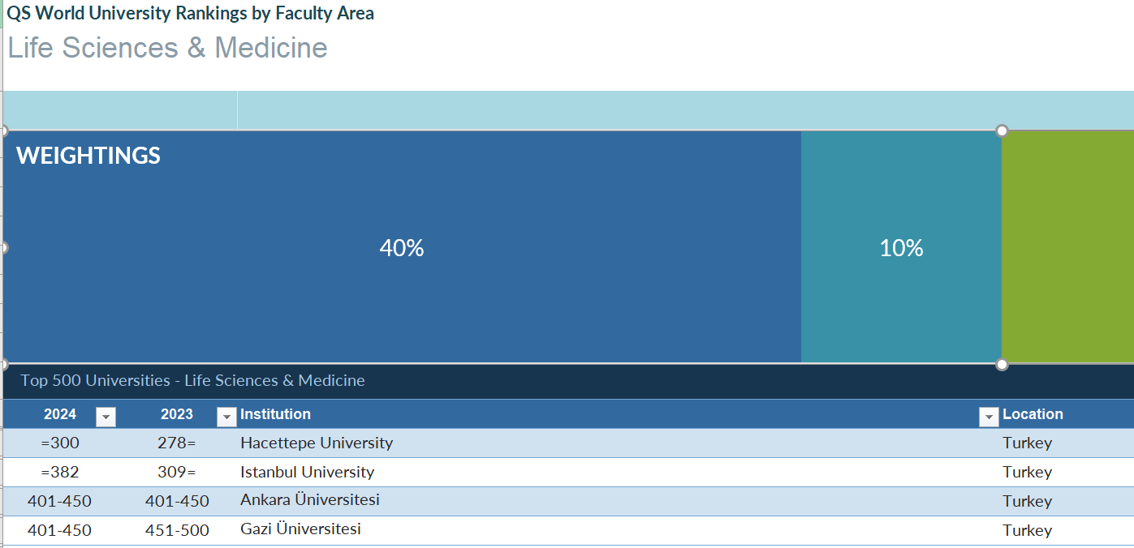
Konu bazlı sıralamalar (Subject ranking)
Sağlık Bilimleri ve Tıp

Slide 7
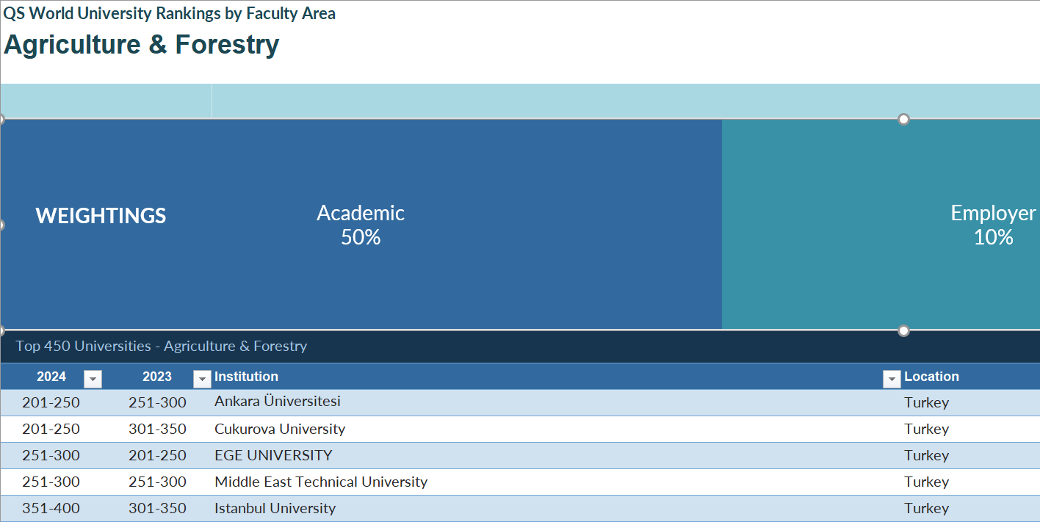
Konu bazlı sıralamalar (Subject ranking)
Ziraat ve Ormancılık

Slide 8
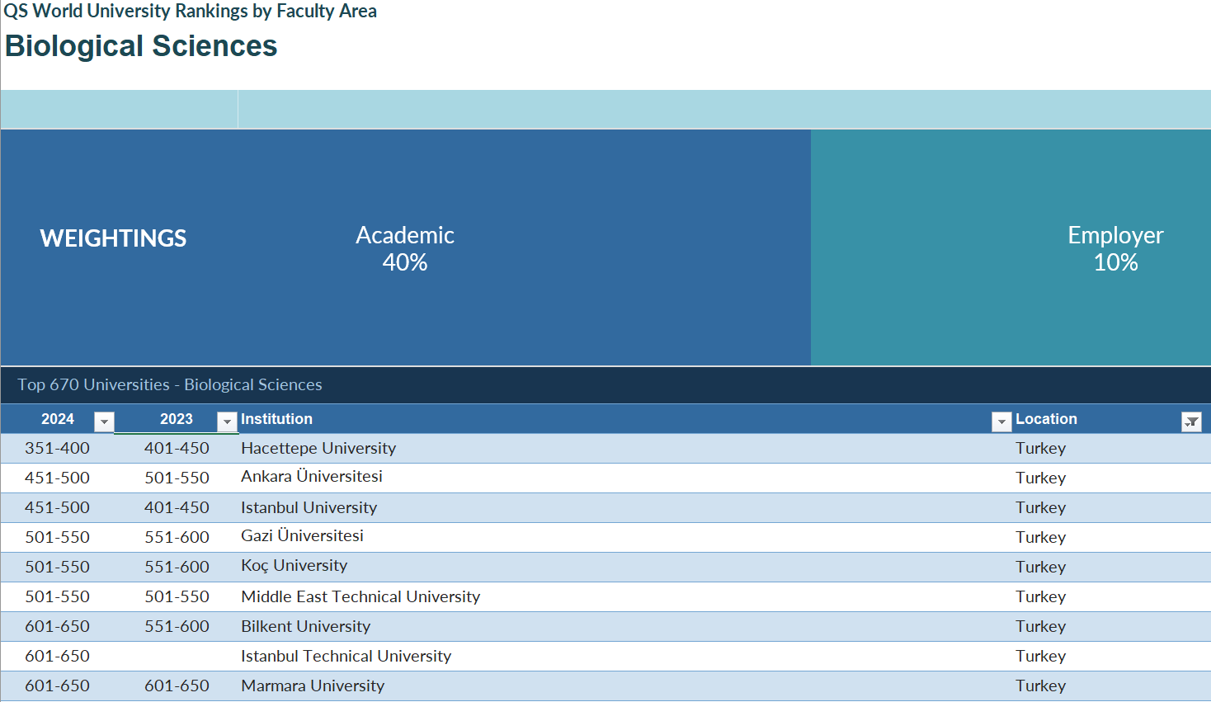
Konu bazlı sıralamalar (Subject ranking)
Biyoloji Bilimleri

Slide 9
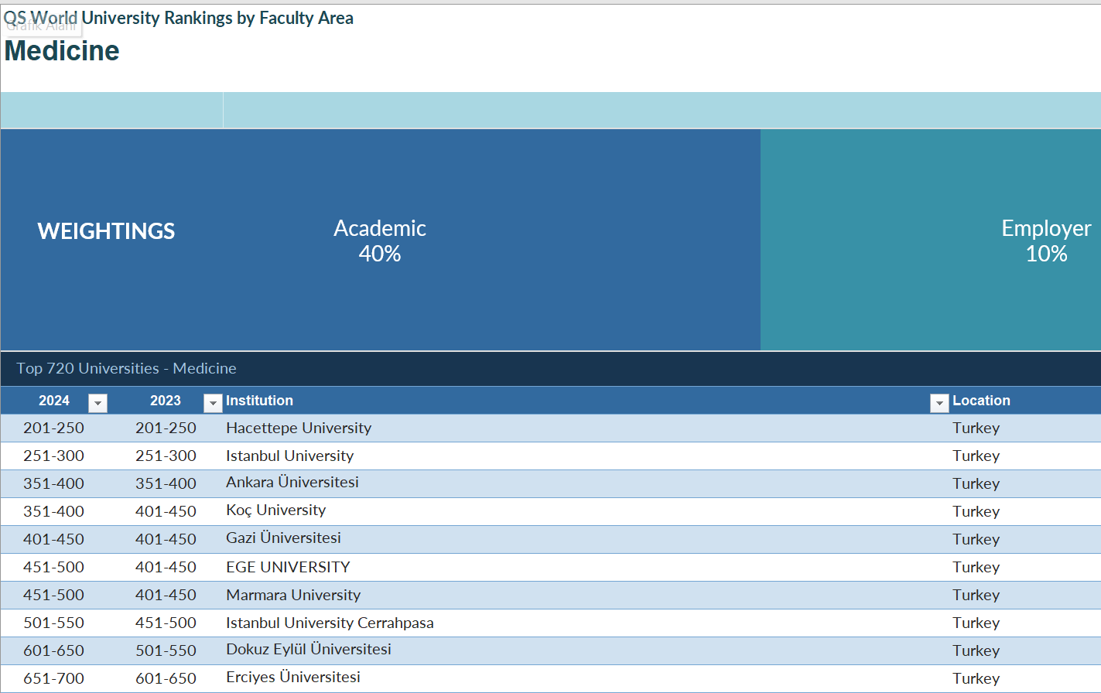
Konu bazlı sıralamalar (Subject ranking)
Tıp

Slide 10
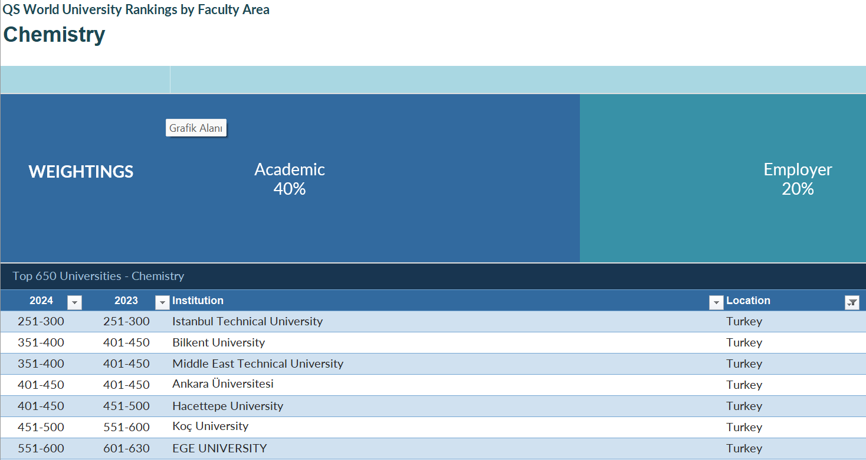
Konu bazlı sıralamalar (Subject ranking)
Kimya

Slide 11
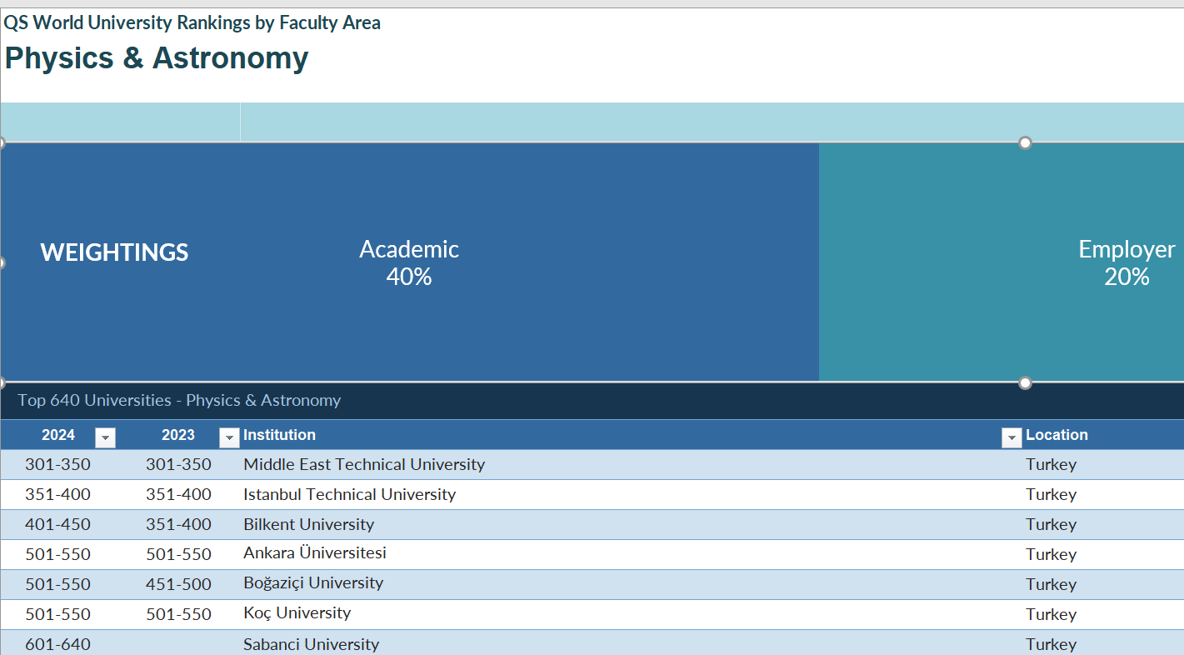
Konu bazlı sıralamalar (Subject ranking)
Fizik ve Astronomi

Slide 12
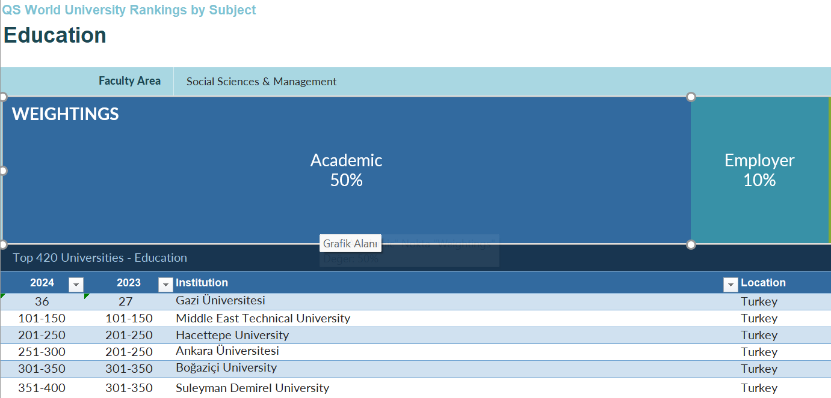
Konu bazlı sıralamalar (Subject ranking)
Eğitim bilimleri

Slide 13
SONUÇ
Türkiye'deki Üniversiteler QS 2024 alan bazlı sıralamada toplamda 55 alandan 39 unda sıralamaya girmiştir.
2023 yılında Üniversitemiz toplamda 11 konu bazlı sıralamaya girmiş iken, 2024 yılında 9 Alan Bazlı sıralamaya girmiştir. Toplamda 3 Alan 2024 yılında sıralamadan çıkmıştır (Bunlar Modern Diller, Dil Bilimleri, Doğa Bilimleri) iken
2023 yılında olmayan ve 2024 de sıralamaya giren ise Beşeri Bilimler olmuştur.
İlahiyat, Sağlık Bilimleri, Tıp ve Fizik/Astronomi sıralaması değişmezken
Ziraat/Ormancılık, Beşeri ve Biyoloji Bilimleri sıralamada yukarı yönlü
Eğitim Bilimlerin de ise düşüş yaşanmıştır.
Üniversitemizde en iyi performansı gene 51-100 sıralaması ile İlahiyat, ikinci olarak 201-250 sıralaması ile Ziraat/Ormancılık olmuştur.

